Slide 1
Unseen Object 6D Pose Estimation: A Benchmark and Baselines
不可见目标的 6D 姿态估计：一个测试基准和基线
面向的问题：6D 姿态估计
6D是指 6 个自由度，代表了 3 个自由度的位移(Translation)，以及 3 个自由度的空间旋转 (Rotation）
目标从世界坐标系到摄像机坐标系转换
现有的不足：测试集和训练集共享相同的目标集，测试集中不包含训练集中未出现的目标。
本文的贡献：
新的任务：不可见目标的 6D 姿态估计，测试集中包含训练集中未出现的目标。
新的 Benchmark：新的数据集和评价指标 IADD。
针对新的任务和 Benchmark，提出了一个 Baseline 的解决方案。

Slide 2
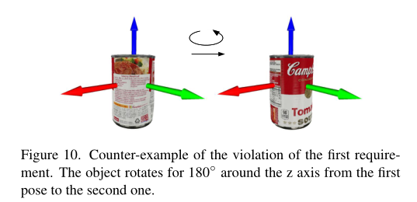
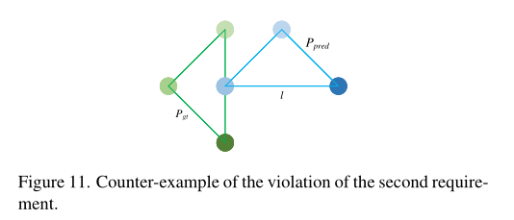
Unseen Object 6D Pose Estimation: A Benchmark and Baselines
不可见目标的 6D 姿态估计：一个测试基准和基线
相关工作
6D 姿态估计算法：
姿态预测的方法：通过网络提取图像特征，回归、分类得到姿态。
基于对应的方法：检测图像中 2D 或 3D 目标的关键点，利用 PnP 的相关算法预测 6D 姿态
（以上两种方法网络在训练中需要“记住”目标）
基于配准的方法：将 6D 姿态估计视为点云的配准，估计两个新的输入的 6D 姿态。
关键点特征和匹配：
传统的方法手工设计特征进行关键点的检测和匹配，现在使用深度学习进行关键点特征的匹配
6D 姿态估计的评价指标：
ADD：估计姿态与真实姿态点的平均误差。
ADD-S：在具有不对称纹理且旋转的情况下存在误差
ACPD、MCPD：有限姿态的评价。

Slide 3
Unseen Object 6D Pose Estimation: A Benchmark and Baselines
不可见目标的 6D 姿态估计：一个测试基准和基线
问题定义
点云：
目标的 6D 姿态：
T：选择和平移
输入 I ：I = (s, o)，s 是场景，用 RGBD 的彩色点云表示，o 是目标，用三角形网格模型表示
不可见目标的 6D 姿态估计算法：
数据集：
目标：

Slide 4
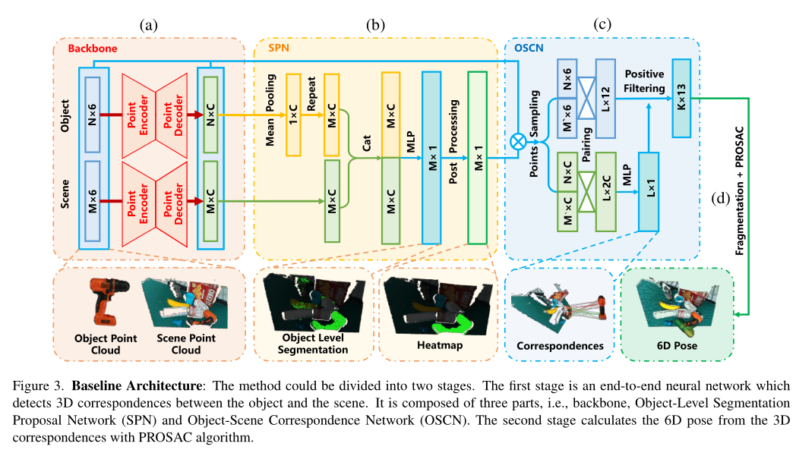
Unseen Object 6D Pose Estimation: A Benchmark and Baselines
不可见目标的 6D 姿态估计：一个测试基准和基线
基线方法
主干网络：提取两个输入的高维特征
目标级分割提议网络（SPN）：
提取出目标的候选目标
手动设置阈值选择感兴趣区域（ROI）
目标场景对应网络（OSCN）：学习每个ROI中目标点和场景点之间的3D对应关系
EPOS：利用 3D 对应关系估计目标的 6D 姿态

Slide 5
Unseen Object 6D Pose Estimation: A Benchmark and Baselines
不可见目标的 6D 姿态估计：一个测试基准和基线
基线方法
主干网络：提取两个输入的高维特征
目标级分割提议网络（SPN）：
提取出目标的候选目标
手动设置阈值选择感兴趣区域（ROI）
目标场景对应网络（OSCN）：学习每个ROI中目标点和场景点之间的3D对应关系
EPOS：利用 3D 对应关系估计目标的 6D 姿态

Slide 6
Unseen Object 6D Pose Estimation: A Benchmark and Baselines
不可见目标的 6D 姿态估计：一个测试基准和基线
基线方法
主干网络：提取两个输入的高维特征
目标级分割提议网络（SPN）：
提取出目标的候选目标
手动设置阈值选择感兴趣区域（ROI）
目标场景对应网络（OSCN）：学习每个ROI中目标点和场景点之间的3D对应关系
EPOS：利用 3D 对应关系估计目标的 6D 姿态

Slide 7
Unseen Object 6D Pose Estimation: A Benchmark and Baselines
不可见目标的 6D 姿态估计：一个测试基准和基线
基线方法
主干网络：提取两个输入的高维特征
目标级分割提议网络（SPN）：
提取出目标的候选目标
手动设置阈值选择感兴趣区域（ROI）
目标场景对应网络（OSCN）：学习每个ROI中目标点和场景点之间的3D对应关系
EPOS：利用 3D 对应关系估计目标的 6D 姿态

Slide 8
Unseen Object 6D Pose Estimation: A Benchmark and Baselines
不可见目标的 6D 姿态估计：一个测试基准和基线
基线方法
主干网络：提取两个输入的高维特征
目标级分割提议网络（SPN）：
提取出目标的候选目标
手动设置阈值选择感兴趣区域（ROI）
目标场景对应网络（OSCN）：学习每个ROI中目标点和场景点之间的3D对应关系
EPOS：利用 3D 对应关系估计目标的 6D 姿态

Slide 9
Unseen Object 6D Pose Estimation: A Benchmark and Baselines
不可见目标的 6D 姿态估计：一个测试基准和基线
损失函数
L_{seg}：SPN 网络的交叉熵损失函数
L_{cor}：OSCN 网络的交叉熵损失函数

Slide 10
Unseen Object 6D Pose Estimation: A Benchmark and Baselines
不可见目标的 6D 姿态估计：一个测试基准和基线
实现细节
数据集
训练集：1070 个目标，1500 个场景（1400 个合成场景、100 个真实场景）
测试集：76 个目标（48个目标不可见），90 个场景
3 个测试集子集：可见目标，相似目标，不可见目标
YCB-Video：一帧一帧的 image
网络参数
训练：8* RTX 3090
数据扩充

Slide 11
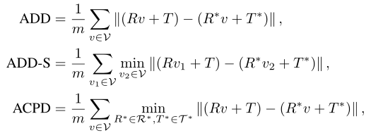
Unseen Object 6D Pose Estimation: A Benchmark and Baselines
不可见目标的 6D 姿态估计：一个测试基准和基线
实验
最大的挑战：Pose ambiguity
一个 2D pose 可以对应多个不同形状的 3D pose，且都可能是合理的。
具有旋转对称轴时出现。
评价指标：

Slide 12
Unseen Object 6D Pose Estimation: A Benchmark and Baselines
不可见目标的 6D 姿态估计：一个测试基准和基线
实验
最大的挑战：Pose ambiguity
一个 2D pose 可以对应多个不同形状的 3D pose，且都可能是合理的。
具有旋转对称轴时出现。
评价指标：
无姿态模糊，无旋转对称轴的情况

Slide 13
Unseen Object 6D Pose Estimation: A Benchmark and Baselines
不可见目标的 6D 姿态估计：一个测试基准和基线
实验
最大的挑战：Pose ambiguity
一个 2D pose 可以对应多个不同形状的 3D pose，且都可能是合理的。
具有旋转对称轴时出现。
评价指标：
有姿态模糊，有旋转对称轴的情况

Slide 14
Unseen Object 6D Pose Estimation: A Benchmark and Baselines
不可见目标的 6D 姿态估计：一个测试基准和基线
实验
最大的挑战：Pose ambiguity
一个 2D pose 可以对应多个不同形状的 3D pose，且都可能是合理的。
具有旋转对称轴时出现。
评价指标：
统一ADD和ADD-S，但无法处理无限姿态模糊的问题

Slide 15
Unseen Object 6D Pose Estimation: A Benchmark and Baselines
不可见目标的 6D 姿态估计：一个测试基准和基线
实验
最大的挑战：Pose ambiguity
一个 2D pose 可以对应多个不同形状的 3D pose，且都可能是合理的。
具有旋转对称轴时出现。
评价指标：
姿态旋转对称轴：
目标没有旋转轴
目标有有限个旋转轴，每个旋转轴有有限个等效姿态
目标具有有限的旋转轴，且至少一个旋转轴具有无限的等效姿态（把无限的姿态按角度分割为 n 个）
目标有无限旋转轴（无纹理的球体，等价为中心点的距离）

Slide 16
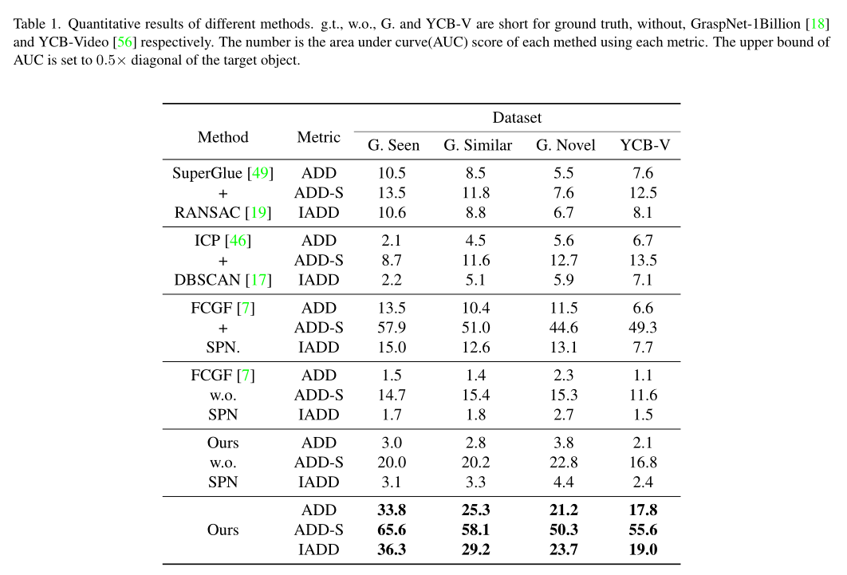
Unseen Object 6D Pose Estimation: A Benchmark and Baselines
不可见目标的 6D 姿态估计：一个测试基准和基线
实验
与基础的方法比较

Slide 17
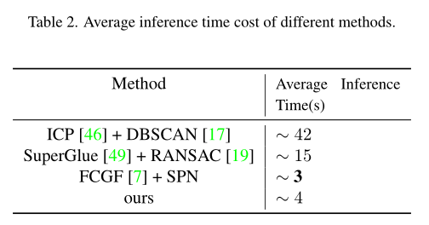
Unseen Object 6D Pose Estimation: A Benchmark and Baselines
不可见目标的 6D 姿态估计：一个测试基准和基线
实验
单张 RTX 3070，推理速度

Slide 18
Unseen Object 6D Pose Estimation: A Benchmark and Baselines
不可见目标的 6D 姿态估计：一个测试基准和基线
总结
新任务：不可见目标的 6D 姿态估计
新数据集：测试集中包含不可见目标
新评价指标：IADD，可适用于无限姿态模糊的情况
新基线：BackBone + SPN + OSCN + PROSAC

Slide 19
Unseen Object 6D Pose Estimation: A Benchmark and Baselines
不可见目标的 6D 姿态估计：一个测试基准和基线
We propose a new task of which the 6D pose estimation algorithms can transfer to unseen objects easily.
We present a new benchmark with sufficient training data, real-world test set and a new metric on 6D pose estimation. With the standard dataset and evaluation metric, we hope to facilitate the fair comparison of different future methods.
We develop a baseline solution for this task, which implements a framework of instance level segmentation and 6D pose estimation for unseen objects.

